Slide 1
Werner von Siemens

Slide 2
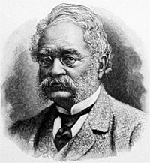
Werner von Siemens (13. Dezember 1816 - 6. Dezember 1892) ist ein deutscher Ingenieur, Erfinder, Wissenschaftler, Industrieller, Gründer von Siemens, eine öffentliche und politische Figur.

Slide 3
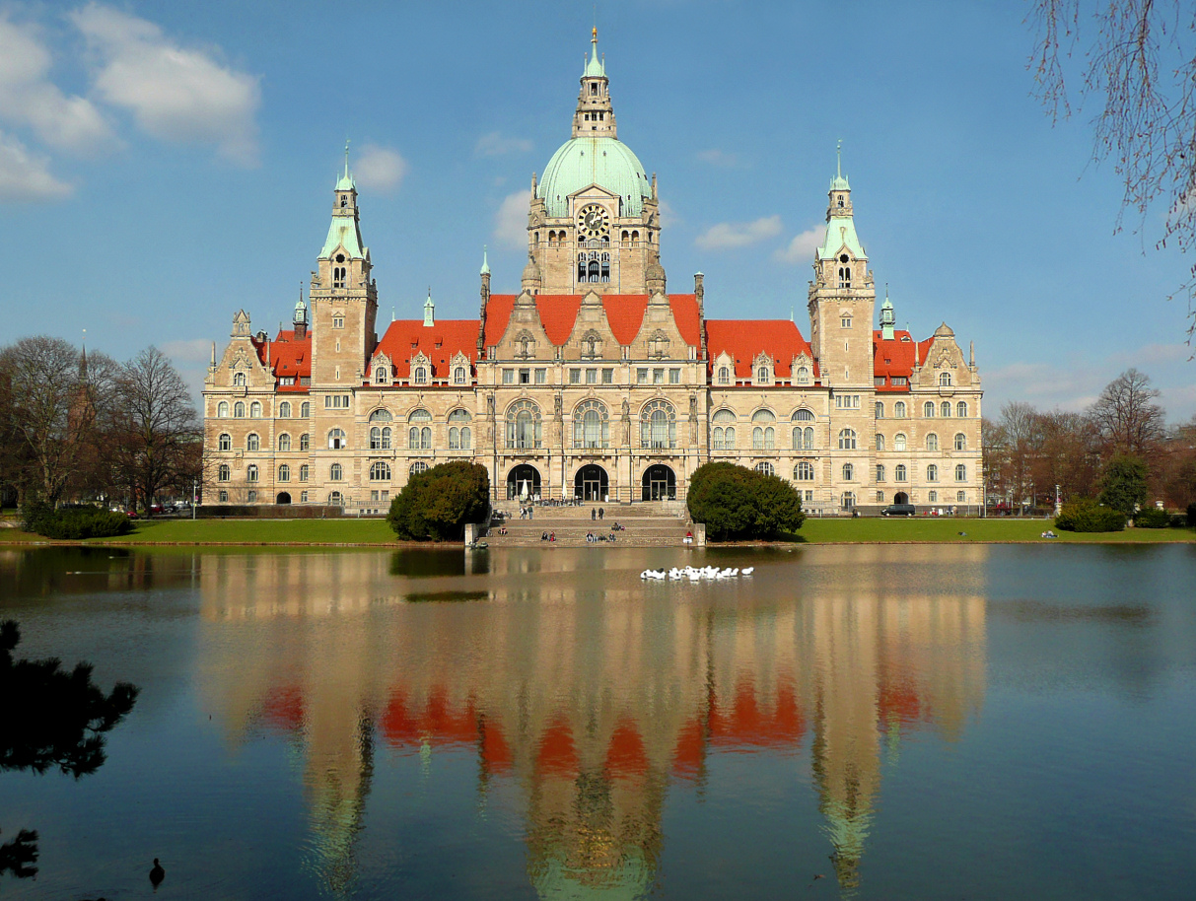
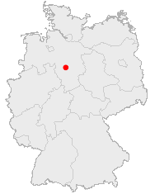
Er ist am 13. Dezember 1816 im Ribbon, in der Nähe von Hannover geboren

Slide 4
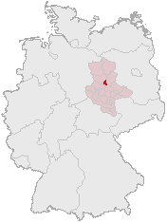
Werner von Siemens machte die Abitur in Lübeck, dann absolvierte Artillerie-Ingenieurschule in Mäldenburg

Slide 5
Werner von Siemens ist der Gründer der großen Firma Siemens

Slide 6
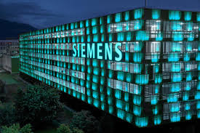
Die Siemens AG (deutsch: Siemens Aktiengesellschaft, in der russischen Tradition "Siemens" [3]) ist ein deutsches Unternehmen, das auf den Gebieten Elektrotechnik, Elektronik, Energietechnik, Transport, Medizintechnik und Beleuchtung tätig ist sowie spezialisierte Dienstleistungen in den Bereichen Industrie, Transport und Verbindung. Der Hauptsitz befindet sich in Berlin und München.

Slide 7
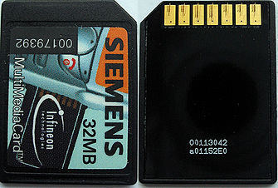
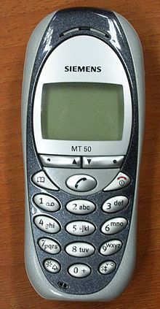
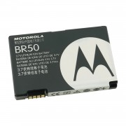
Das Unternehmen produziert:
Batterie
Speicherkarte
Handy

Slide 8
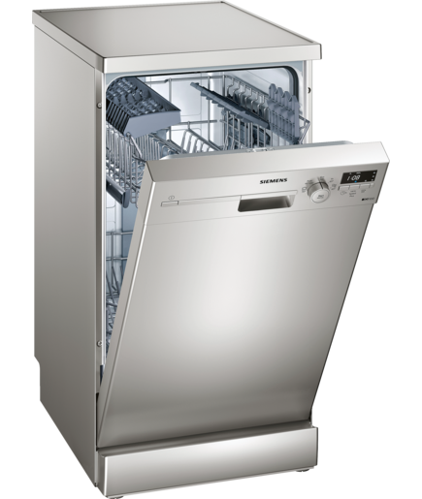
Geschirrspüler
Kühlschrank

Slide 9
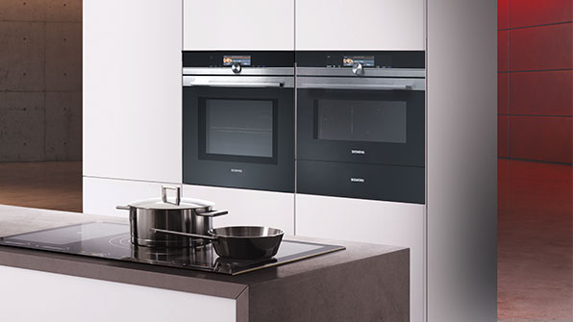
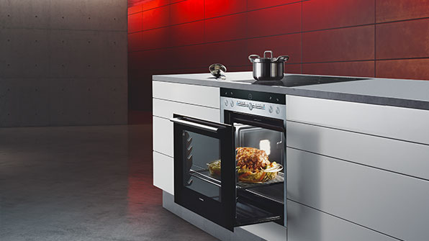
Küchenschrank

Slide 10
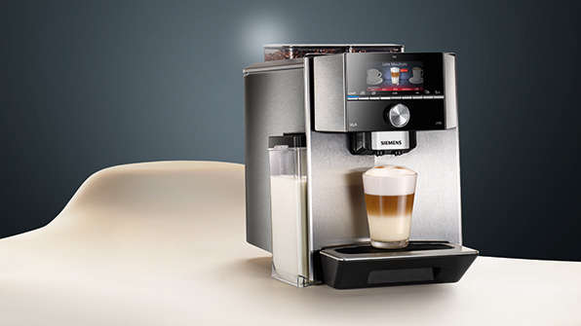
Waschmaschine
Kaffeemaschine

Slide 11
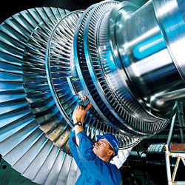
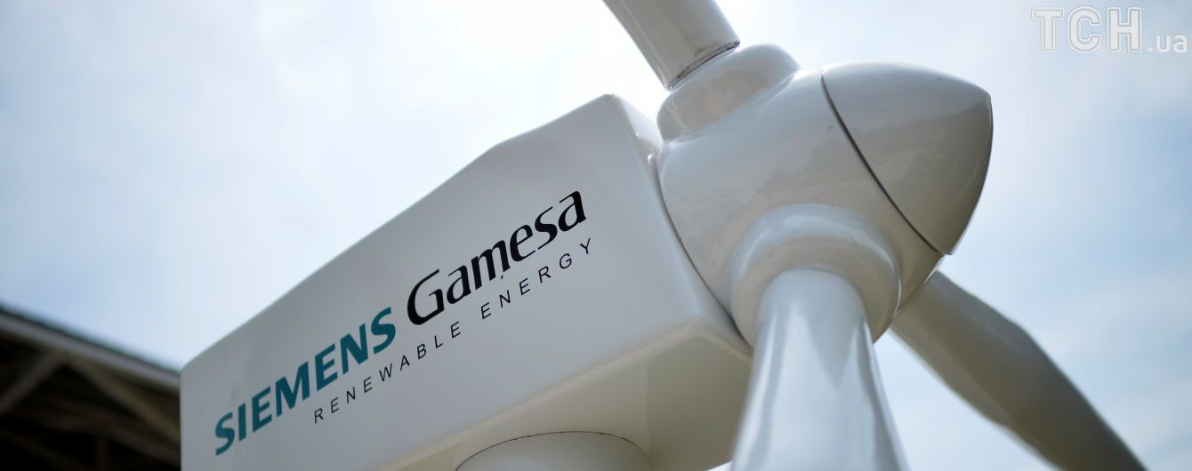
Globale Siemens-Produkte
Kamera
Rotor der modernen Dampfturbine

Slide 12
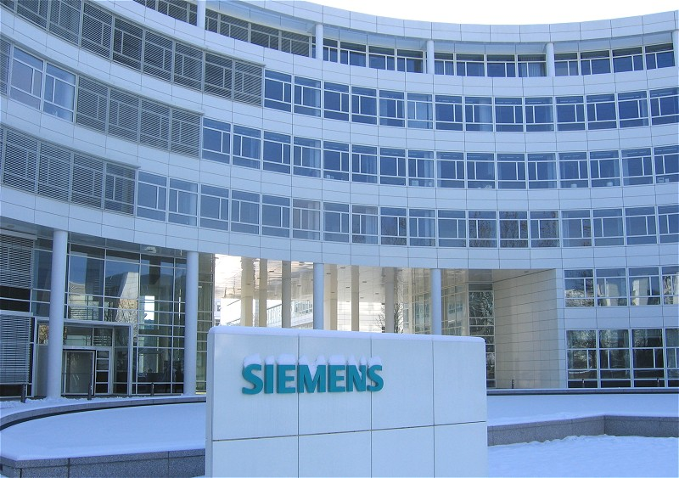
Siemens heute

Slide 13
Am Ende seines Lebens, mit dem Geschenk echter Prognosen, wies Siemens auf die Perspektive des Welthandels und der Wirtschaftsunion in Europa hin: "Dies kann nur geschehen, indem möglichst alle intrapolitischen Zollbarrieren beseitigt werden, die Verkaufsflächen einschränken, die Produktion reduzieren, was reduziert Wettbewerbsfähigkeit auf dem Weltmarkt ".

Slide 14
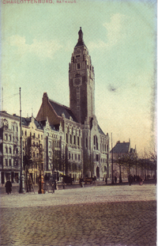
Er starb am 6. Dezember 1892 (75 Jahre) in Charlottenburg, Deutschland

